Slide 1
NNGRW262 Groeps Projek:
Vind Die Naaste Beskikbare Studieruimte
Kortpad - Pad Na Sukses

Slide 2

Hello!
Savannah Meintjes - 2025110012
Erika Cronjè - 2025060193
Martin Pretorius - 2024020161
Vaughan van Emmenis - 2025080133

Slide 3
Table of contents
Probleem
ADT
01
04
Doel
Databasis
02
05
Funksies
Stelsel Argitektuur
03
06
Probleem beskrywing vir die projek wat gekies is
Die ADT’s wat gebruik gaan word in die oplossing
Die doel van die projek, en hoe die probleem opgelos gaan word
Voorgestelde databasis ontwerp
Funksionaliteit van projek vir gebruikers
Stelsel ontwerp en argitektuur

Slide 4
Table of contents
07
08
Toepaslikheid
Koppelvlak
09
10
Uitbreiding
Afsluiting
Wat is die toepaslikheid van die oplossing vir die probleem
‘n Voorskou van die gebruikerskoppelvlak
Verdere uitbreiding op projek
Laaste woorde

Slide 5
01
Probleem
Beskrywing van probleem wat opgelos wil word

Slide 6
Beskikbare Studielokale Op Kampus
Studente sukkel dikwels om vinnig ‘n beskikbare studieruimte te vind vir hulle leer behoeftes.
Tyd word vermors deur:
Rond te beweeg na lokale
Binne elke kyk vir studente
Daar is geen eenvoudige manier om die beskikbaarheid en ligging te sien van lokale nie.

Slide 7
02
Doel
Doel wat bereik wil word deur die projek

Slide 8
Doel
Vinnig
Kortste Pad
Ervaring
Help studente om vinnig ‘n beskikbare studieruimte te vind
Bereken die kortste roete na die lokaal
Bespaar tyden verbeter studeer ervaring

Slide 9
03
Funksies
Funksies wat deur die koppelvlak aangebied word

Slide 10
Program Funksionaliteit
Gebruiker
Admin
Soek beskikbare lokale
Kies toekomstige studietyd
Sorteer en filtreer resultate
Sien kaart en kortste roete
Bekyk kapasiteit en toerusting
Voeg lokale by of verwyder
Wysig huidige lokale
Bestuur roosters
Wysig kapasiteit en toerusting
Hanteer besprekings

Slide 11
— Program Vloei
↪ Student kies kampus
↪ Studente voer huidige ligging in
↪ Optionele invoer van gewenste studietyd
↪ Stelsel gebruik huidige tyd, indien geen tyd ingevoer word
↪ Databasis bepaal beskikbare lokale volgens rooster
↪ Resultate kan gesorteer en gefiltreer word
↪ Kortste roete word bereken, en vertoon

Slide 12
04
ADT
Beskrywing en motivering vir abstrakte data tipes wat gebruik word

Slide 13
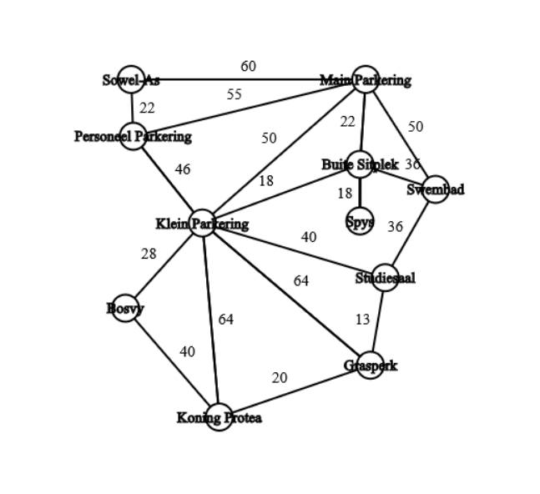
Geweegde Grafiek
‘n Geweegde Grafiek is vir ons oplossing die mees praktiese ADT om te gebruik:
Nodusse -> geboue, lokale en ander areas
Rande -> paaie en verbindings
Ongerigte grafiek, paaie werk albei kante toe
Positiewe gewigte stel afstande voor

Slide 14
Motivering
‘n Paar redes wat die keuse sal ondersteun:
Modulleer die kampusuitleg natuurlik
Verteenwoordig afstande tussen punte
Maak kortste roete berekening moontlik
Ideaal vir die dijkstra algoritme, a.g.v. die positiewe gewigte

Slide 15
— Dijkstra Algoritme
↪ Begin by student se huidige ligging
↪ Bereken die korste afstand na die ander nodusse
↪ Kies telkens die onbesoekde node met die kortste afstand
↪ Werk afstande op waar ‘n korter roete gevind word
↪ Bepaal uiteindelik die kortste roete na die bestemming

Slide 16
Waarom nie ‘n boom nie?
Hiërargie
Verhoudings
Kortste Roete
Een Pad
Moontlikhede
Dijkstra
Word reeds deur die databasis hanteer
‘n Boom is nie nodig om verhoudings voor te stel nie
Probleem is die van die kortste pad, nie ‘n boom nie
Slegs een pad word tussen nodusse toegelaat
Daar is verskeie moontlike paaie tussen lokale
Geweegde Grafieke ondersteun reeds Dijkstra

Slide 17
05
Databasis
Databasis ontwerp wat gebruik gaan word

Slide 18
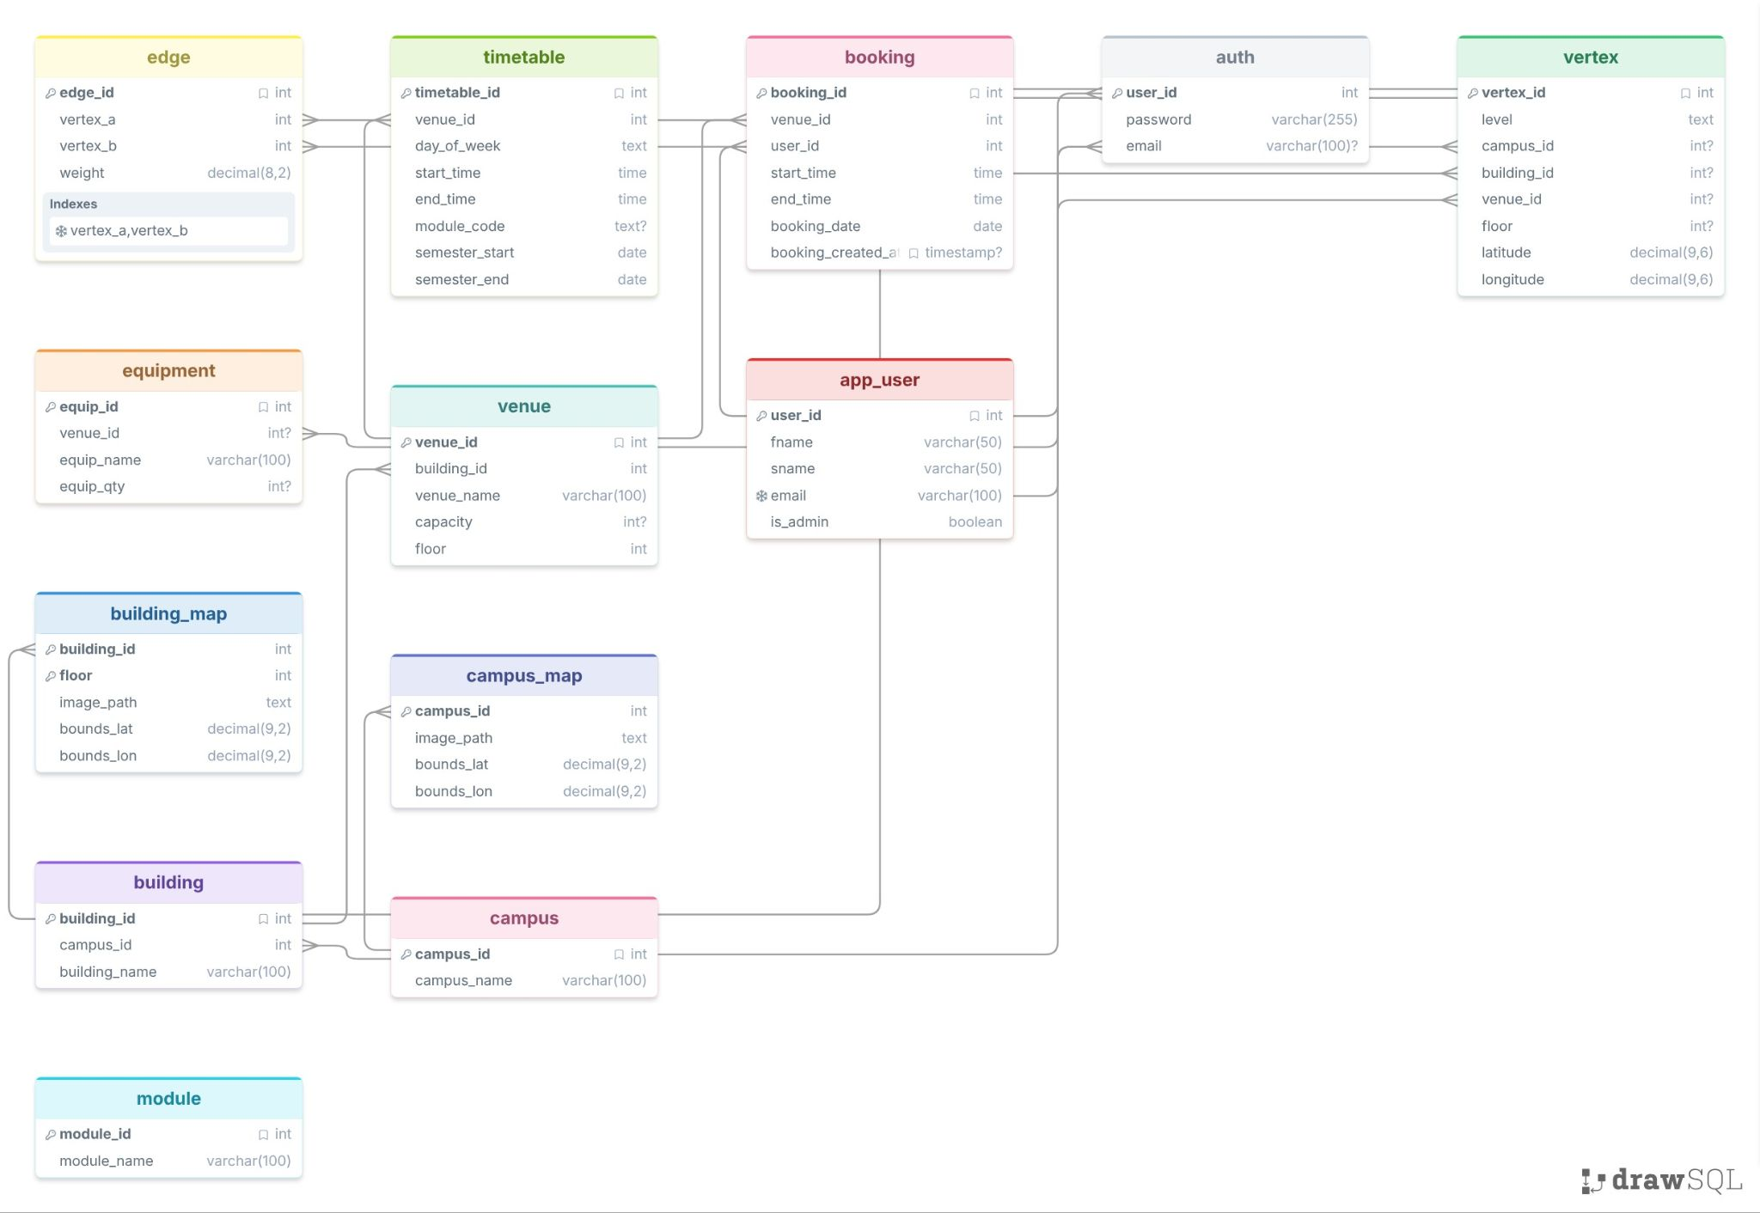
ERD van Databasis Ontwerp

Slide 19
Besigheids Reëls
Kampus en Geboue:
Lokale:
'n Kampus kan een of meer geboue hê, maar elke gebou hoort aan presies een kampus.
'n Gebou moet aan 'n geldige kampus gekoppel wees.
Elke kampus het tenminste een kampuskaart gekoppel.
4. 'n Gebou kan vir een of meer van sy verdiepings 'n eie vloerplan-kaart hê; elke vloerplan-kaart hoort aan presies een verdieping van ‘n gebou.
Elke lokaal behoort aan presies een gebou.
Elke lokaal is aan 'n spesifieke verdieping van sy gebou gekoppel.
'n Lokaal se kapasiteit is opsioneel.
Toerusting is aan 'n spesifieke lokaal gekoppel.

Slide 20
Besigheids Reëls
Gebruikers en Verifikasie:
Grafiek:
Elke gebruiker het presies een verifikasie rekord.
Die e-posse tussen gebruikers en hulle verifikasie rekord moet ooreenstem.
Wagwoorde word altyd geënkripteerd gestoor.
'n Klasrooster inskrywing is aan presies een vertrek gekoppel en geld slegs op een spesifieke dag van die week.
'n Rooster inskrywing se eindtyd moet na sy begintyd wees.
'n Bespreking is aan presies een vertrek en presies een gebruiker gekoppel.
'n Bespreking se eindtyd moet na sy begintyd wees.

Slide 21
Besigheids Reëls
Grafiek:
Elke node kan op een van twee vlakke gestoor word: kampus vlak of gebou vlak.
'n Kampus-node moet aan 'n Kampus gekoppel wees en het geen verdieping nie.
'n Gebou-node moet aan 'n Gebou gekoppel wees en moet 'n verdieping spesifiseer.
Elke rand tussen twee nodes word slegs een keer gestoor.
Geen duplikaat rande tussen dieselfde twee hoekpunte word toegelaat nie.
'n Node kan nie aan homself gekoppel word nie.

Slide 22
06
Stelsel Argitektuur
Stelsel ontwerp en Argitektuur

Slide 23
Stelsel Ontwerp
Gebruiker
│
▼
Gebruikerskoppelvlak
│
├ React/CSS
├ JavaScript/TypeScript
├ Lokale data sortering*
▼
Toepassingslaag (API)
│
├ Python
├ SQLite
├ Grafiek Verwerking
├ Kortste-roete-algoritme (Dijkstra se algoritme)
└─ Soek- en filterfunksies
│
▼
Relasionele Databasis

Slide 24
07
Toepaslikheid
Toepaslikheid van die oplossing op die voorgestelde probleem

Slide 25
Toepaslikheid Op Probleem
Kombineer:
Lokaal roosters
Databasis
Roete berekeninge
Los ‘n werklike kampus probleem doeltreffend op, en is aanpasbaar
Demonstreer gebruik van:
Datastrukture
Algoritmes
Databasis bestuur
Gebruikers koppelvlakte

Slide 26
08
Koppelvlak
Gebruikerskoppelvlak voorstelling vir die program

Slide 27
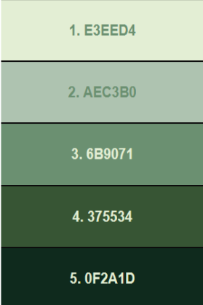
Kleur Skema
Die gekose kleur skema is ‘n baie aardgroen kleurpalet

Slide 28

LOGO Ontwerp
Die logo ontwerp vat inspirasie uit die nodusse aspek van ‘n geweegde grafiek, sowel as die kortste roete voorstelling van die dijkstra algoritme

Slide 29
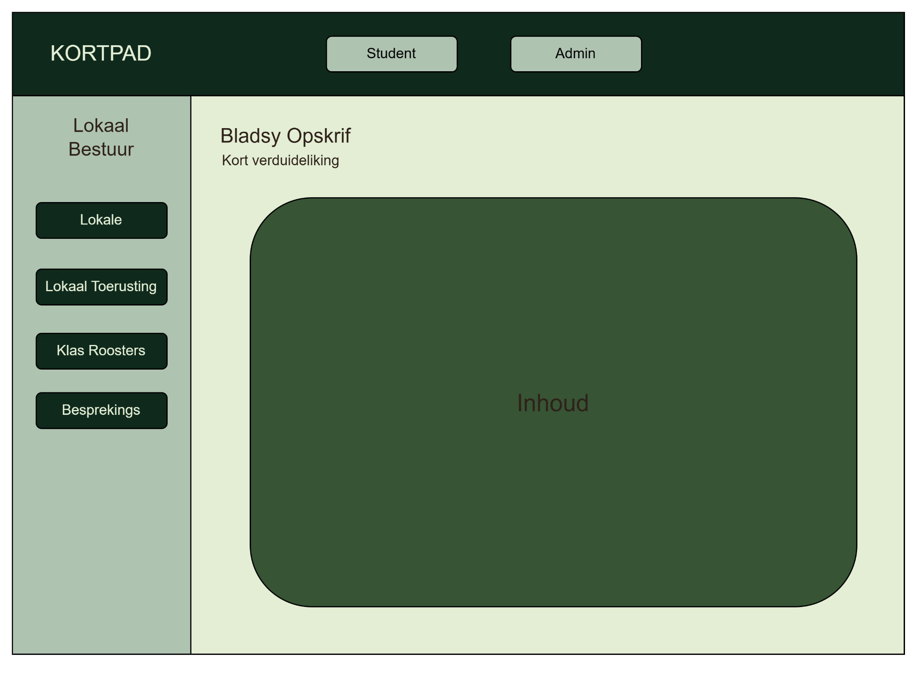
Admin
Die volgende paar slides vertoon die admin koppelvlak

Slide 30
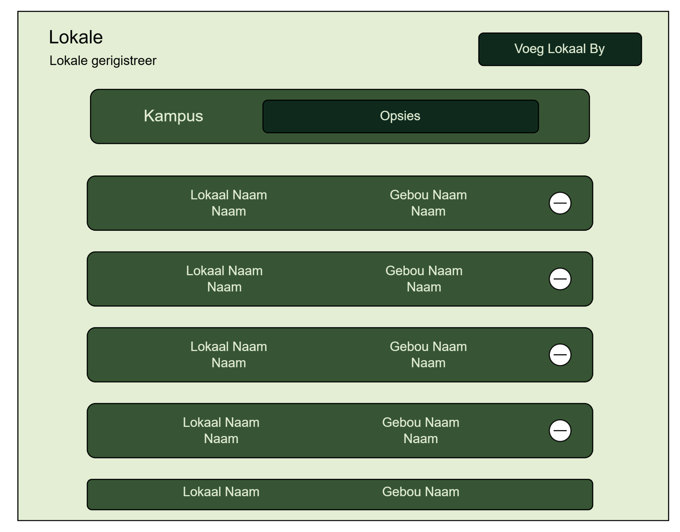
Admin
Lokaal Wysiging

Slide 31
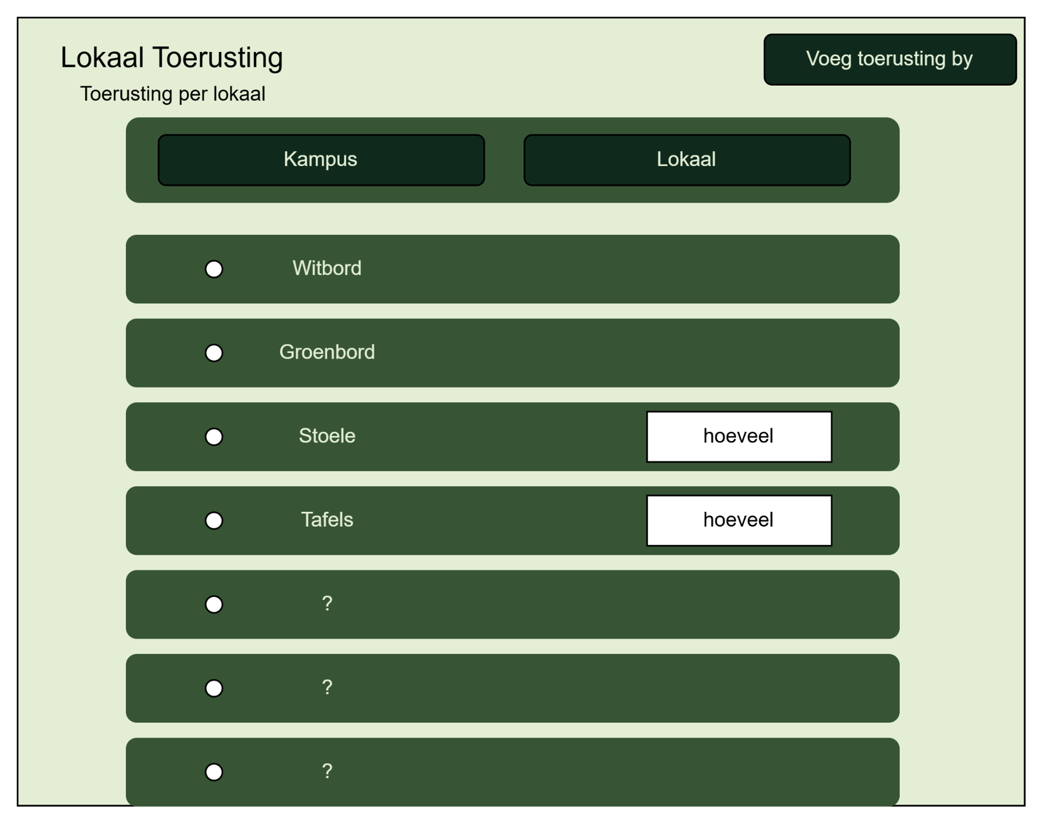
Admin
Toerusting Wysiging

Slide 32
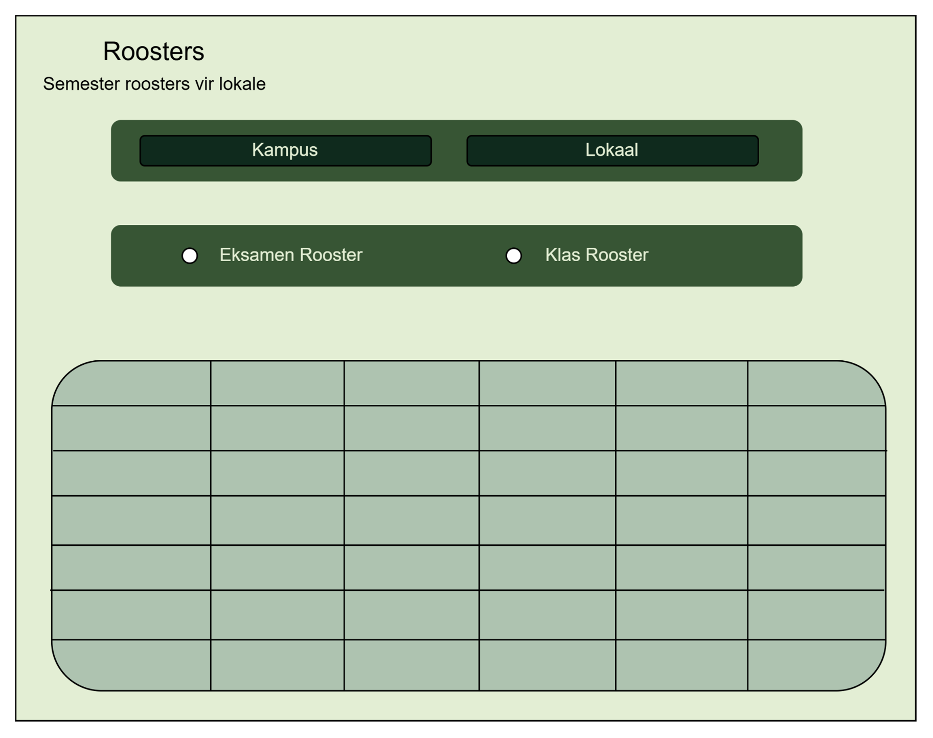
Admin
Klas Rooster Wysiging

Slide 33
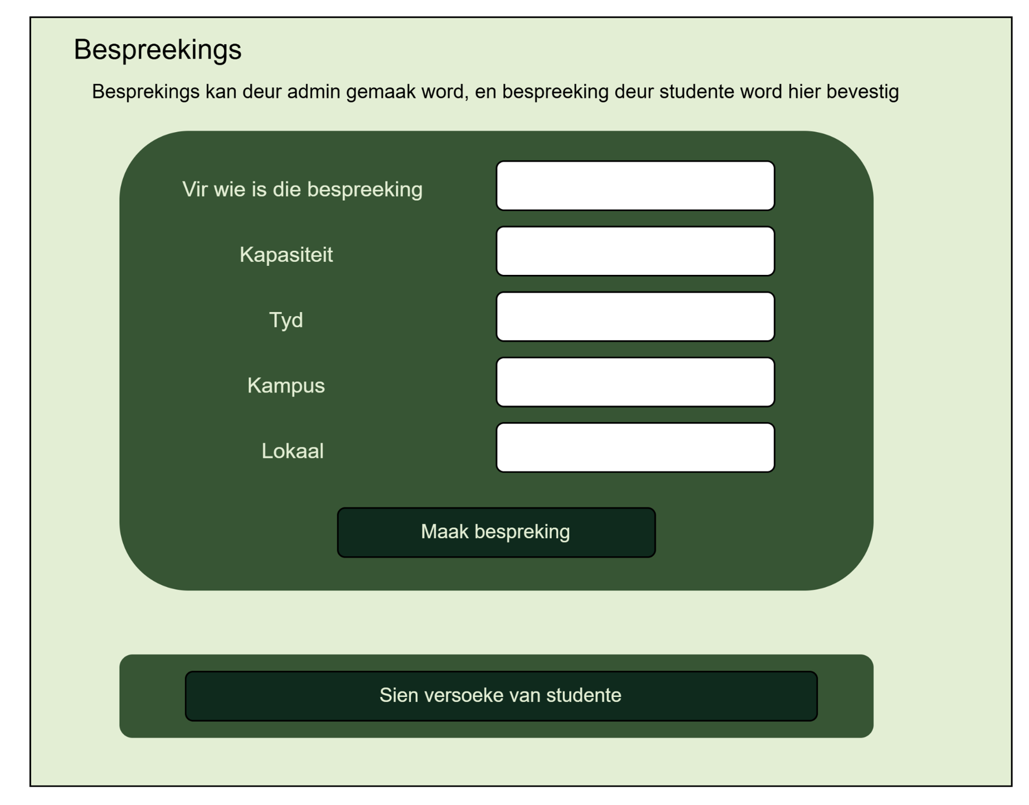
Admin
Lokaal Besprekings

Slide 34
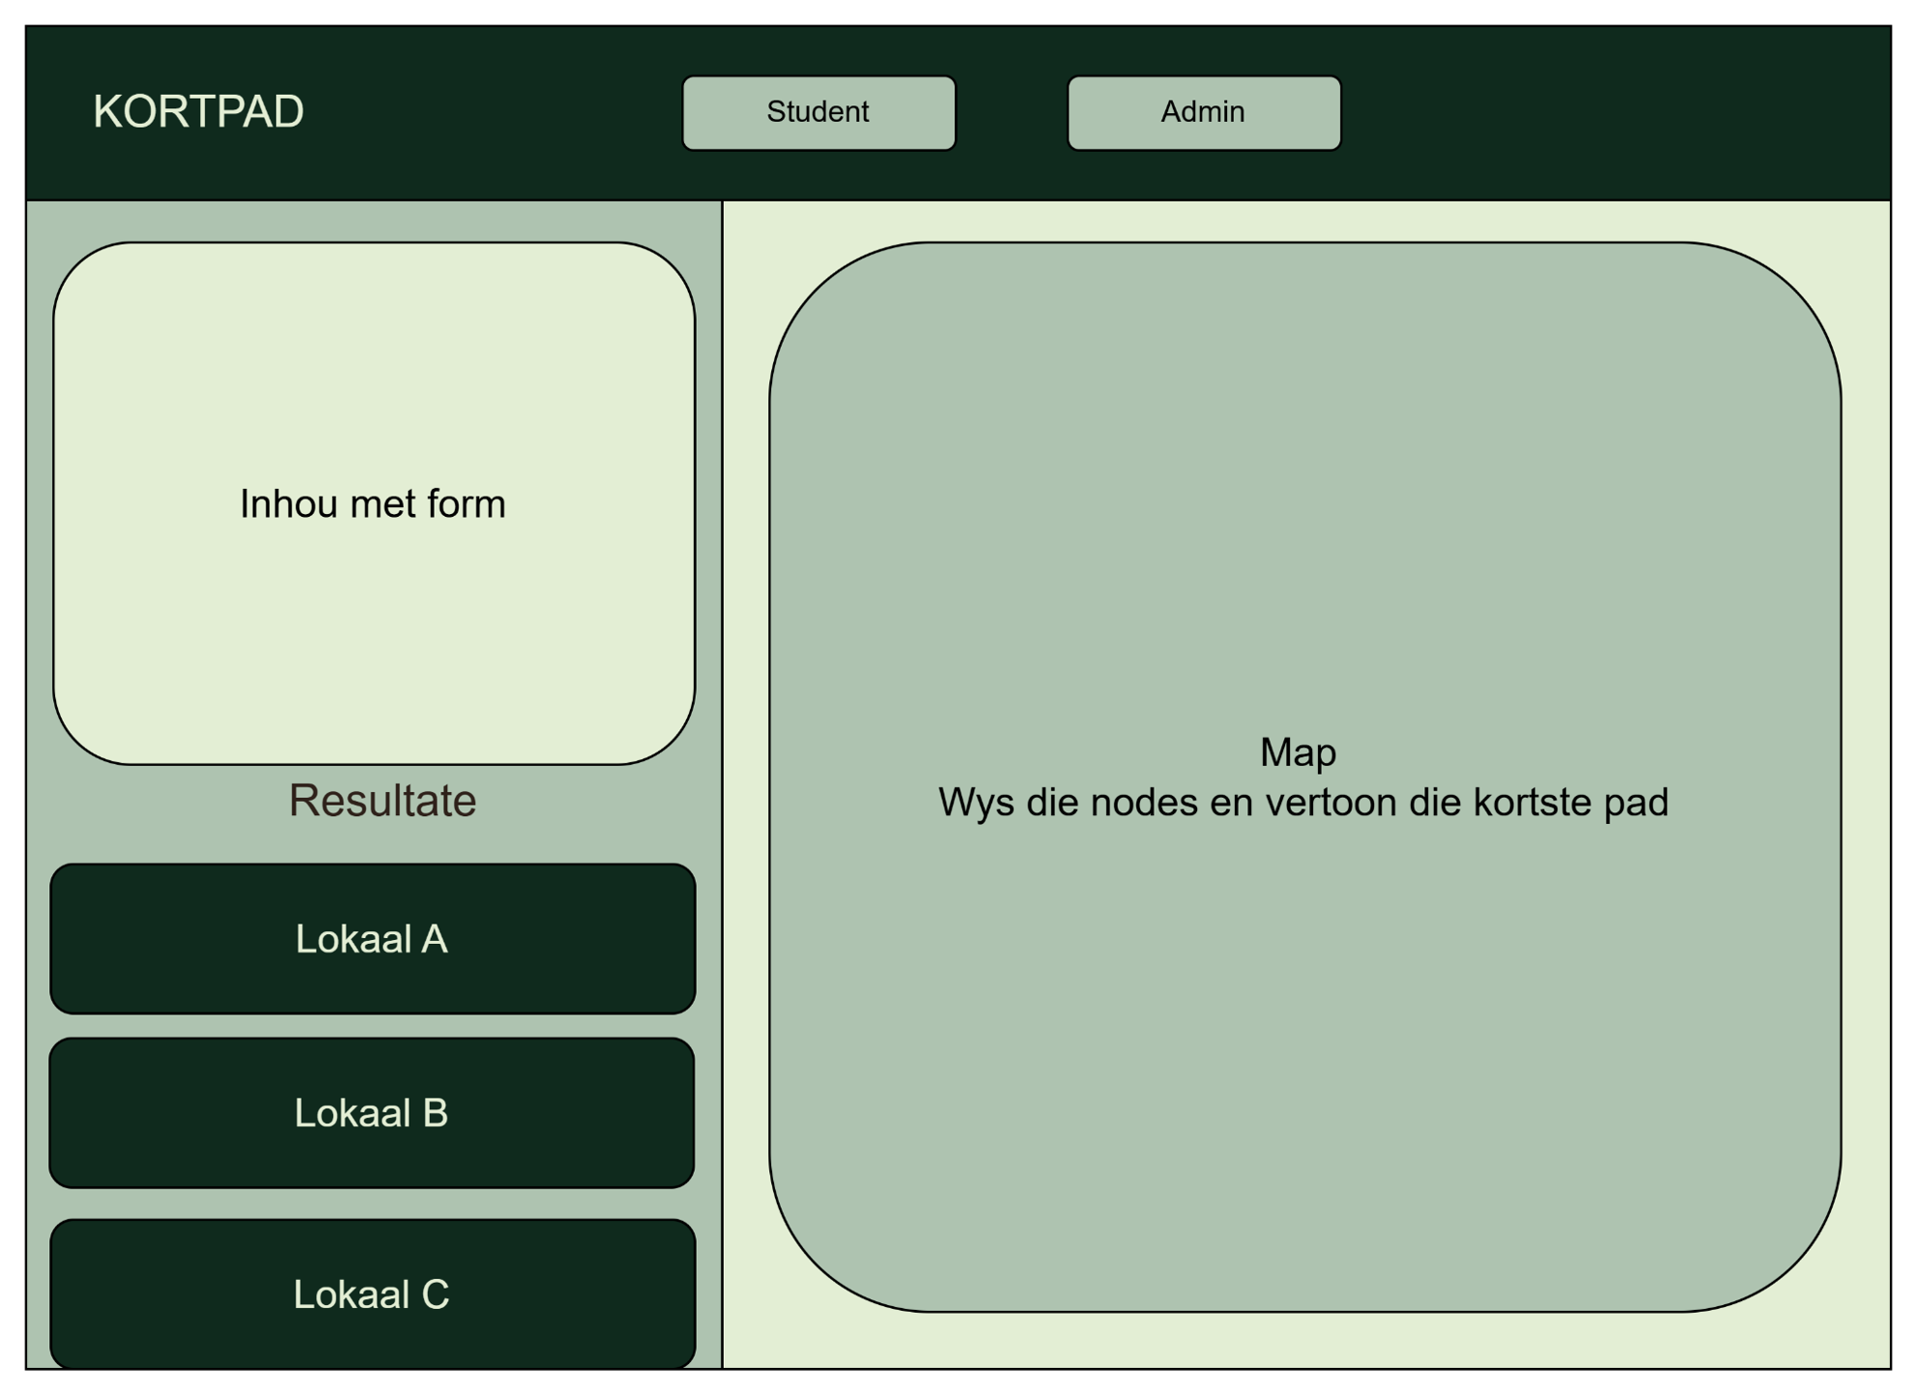
Gebruiker
Die basis uitleg wat vir die gebruiker vertoon sal word

Slide 35
09
Uitbreiding
Addisionele funksionaliteit

Slide 36
Bykomende Funksies
Addisionele Funksies
Toekomstige Funksies
Gebruiker
Sortering
1
1
Auth
Toerusting
2
2
Kapasiteit
3
Gebruiker wysiging in Admin
Sorteer en filtreer resultate volgens voorkeure
Rekening skep, wagwoord hashing
Vertoon beskikbare toerusting aan gebruiker
Wysig lokaal kapasiteit

Slide 37
Dankie
~Die Diva’s

Slide 38
Dankie!
Enige vrae of opmerkings?
Please keep this slide for attribution

